Slide 1

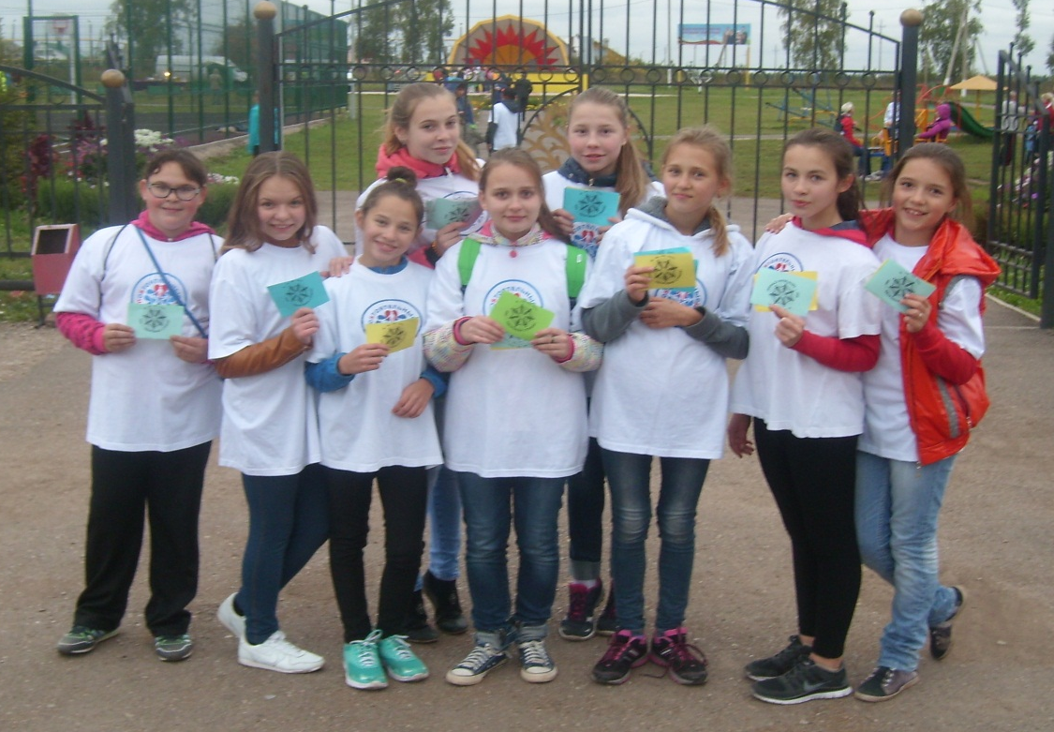
Отчет о проведении
Республиканской
акции
«Поделись улыбкой!»
в ЦДТ «Развитие» п.г.т. Актюбинский.

Slide 2
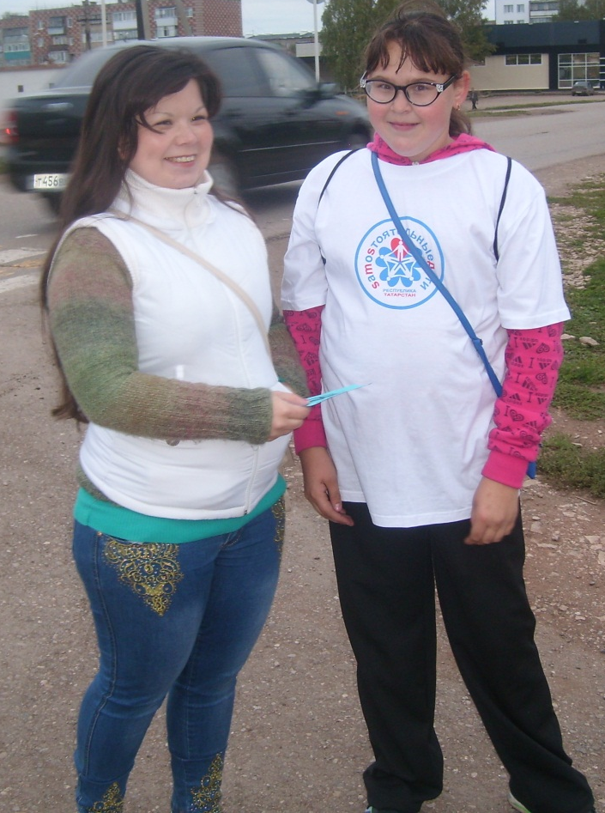
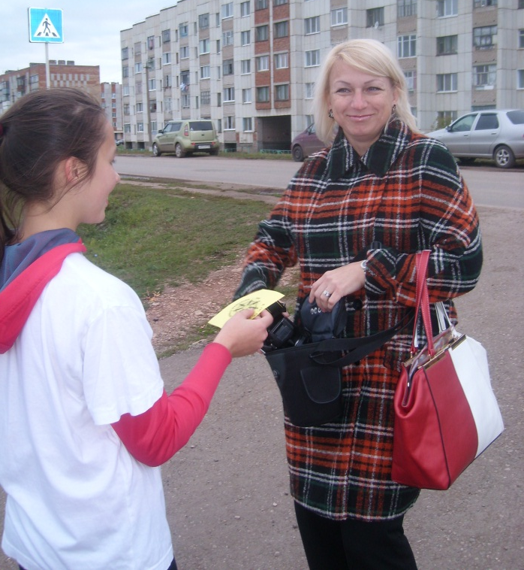
«Смех продлевает жизнь!» - таков был девиз участников республиканского антинаркотического проекта «SaMoSтоятельные Дети» отряда «Лидер-Smart» п. г. т. Актюбинска в день проведения акции «Поделись улыбкой!».
Целью акции было призвать как можно больше жителей посёлка (детей и взрослых) не унывать в осенние дни и подарить им улыбки.
Мобильные бригады отряда вышли в парк имени 70-тилетия нефти Татарстана и с радостью призывали жителей посёлка улыбнуться, раздавая при этом милые листовки с добрыми анекдотами и изображением смайла.
Акция «Поделись улыбкой» прошла на позитиве, никто не остался без улыбки!

